Slide 1
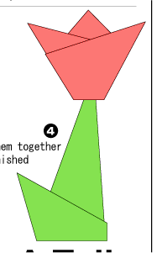
Origami menas
Tulpė
04.23-04.28

Slide 2
Reikalingos priemonės
A4 formato lapas (tinka spausdinimo baltas lapas, jei turi spalvotas lapas, gali būti ir rašymo, skaičiavimo lapas).
Žirklės.
Guašas (jei naudosi baltą lapą, kad nuspalvintum).
Ir daug daug noro, nes tai gali būti gėlė tavo mamai, juk artėja Motinos diena.

Slide 3
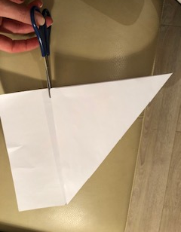
Iš A4 formato lapo pasidarome kvadratą lenkdami apatinį kairį kraštą į viršų tiek, kad šonai sutaptų. Gaunasi trikampis.
Kraštą lenkimo tvirtai nagu perbraukiame, o likusią dalį nukerpame
1.
2.

Slide 4
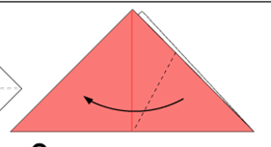
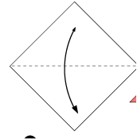
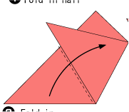
Lenkiame gautą kvadratą pusiau (lenkimo liniją tvirtai nagu perbraukiame)
Perlenkiame trikampį pusiau ir atlenkiame (taip matysime centro liniją). Dešinį apatinį kraštą lenkiame į viršų (2 pvz.), o po to ir kairįjį (3 pvz.)
4.
3.
5.

Slide 5
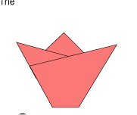
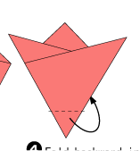
Apatinį kraštą užlenkiame nuo savęs į kitą pusę.
Štai toks žiedas
7.
6.

Slide 6
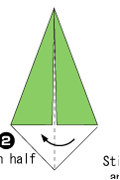
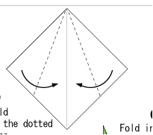
Kotelis
Vėl pasidarome pirmiausia kvadratą, kaip nuotraukose 1,2. perlenkiame kvadratą pusiau, kad gautųsi trikampis. Atlenkiame. Pasidėti kvadratą kaip parodyta. Dešinį kampą lenkti prie vidurio linijos , po to kairį kampą prie vidurio linijos.
Štai taip (9 pvz.). Po to sulenkiame pusiau (10 pvz.) ir užlenkiame dar kraštą. (10 pvz.)
9.
10.
8.

Slide 7
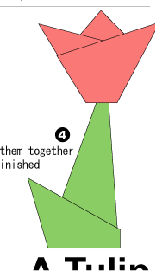
Puiku. Nuspalvink.

